Slide 1
Алгоритм Флойда поиска кратчайших путей

Slide 2
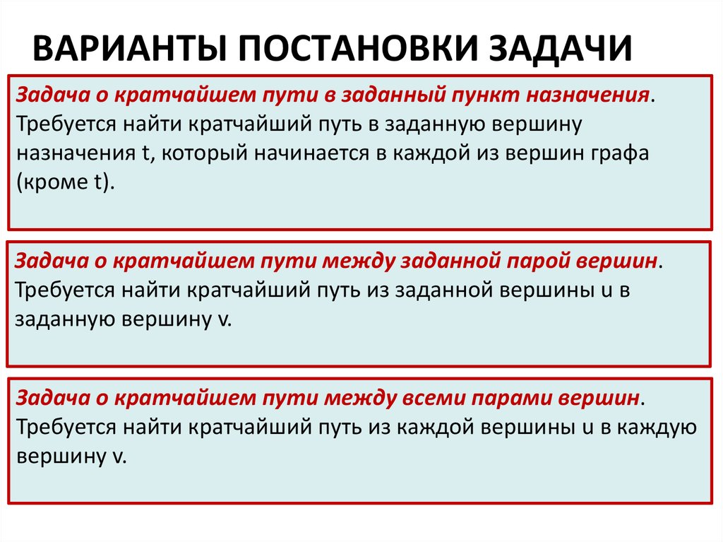

Slide 3
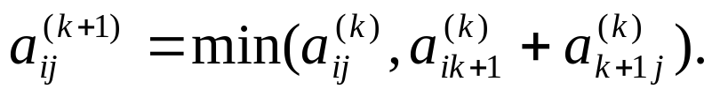

Алгоритм Флойда-Уоршелла
Строится последовательность матриц A⁽⁰⁾ → A⁽¹⁾ → ... → A^{(k)} → ... → A^{(n)} . Элемент a_{ij}^{(k)} матрицы A^{(k)} равен длине кратчайшего пути из вершины V_{i} в вершину V_{j}, с номерами промежуточных вершин, не превосходящими k. Рекуррентное соотношение:
Действительно, на k+1-м шаге либо минимальный путь не меняется, либо он проходит через вершину V_{k+1}. Матрица A^{(n)} определет результат.
Для нахождения самих кратчайших путей строится последовательность матриц B⁽⁰⁾ → B⁽¹⁾ → ... → B^{(k)} → ... → B^{(n)} . Элемент b_{i j}^{(k)} матрицы B^{(k)} равен номеру второй вершины на кратчайшем пути из V_{i} в V_{j} с номерами промежуточных вершин, не превосходящими k, либо 0, если путей нет.
Элемент b_{i j}^{(k+1)} не меняется, если в формуле минимум достигается на первом значении, и полагается равным b_{i k+1}^{(k)}, если минимально второе выражение, так как в этом случае кратчайший путь проходит через V_{k+1}. Если s=b_{i j}^{(n)} дает вторую вершину на кратчайшем пути из V_{i} в V_{j}, то t=b_{s j}^{(n)} третью, w=b_{t j}^{(n)} четвертую и т. д.

Slide 4
Алгоритм Флойда-Уоршелла
Рекуррентная формула:
a_{i j}^{(k+1)} = min (a_{i j}^{(k)} , a_{i k+1}^{(k)} + a_{k+1 j}^{(k)} )
{1,2,…,k+1 }
i
j
{1,…,k}
1)
i
j
a_{i j}^{(k+1)} и b_{i j}^{(k+1)} не меняются
{1,…,k}
{1,…,k}
2)
i
K+1
j
a_{i j}^{(k+1)} = a_{i k+1}^{(k)} + a_{k+1 j}^{(k)}, b_{i j} ^{(k +1)} = b_{i k+1}^{(k)}

Slide 5
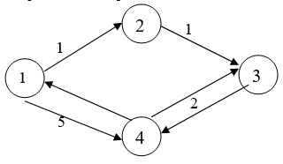
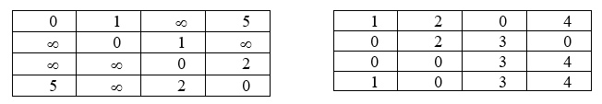
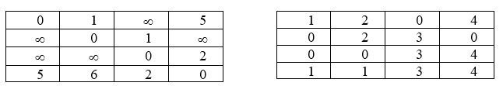
Пример по алгоритму Флойда-Уоршелла
Матрицы A⁽⁰⁾ и B⁽⁰⁾ :
Матрицы A⁽¹⁾ и B⁽¹⁾. Через вершину 1 путь 4-2-1, изменения в a₄₂ и b₄₂.

Slide 6
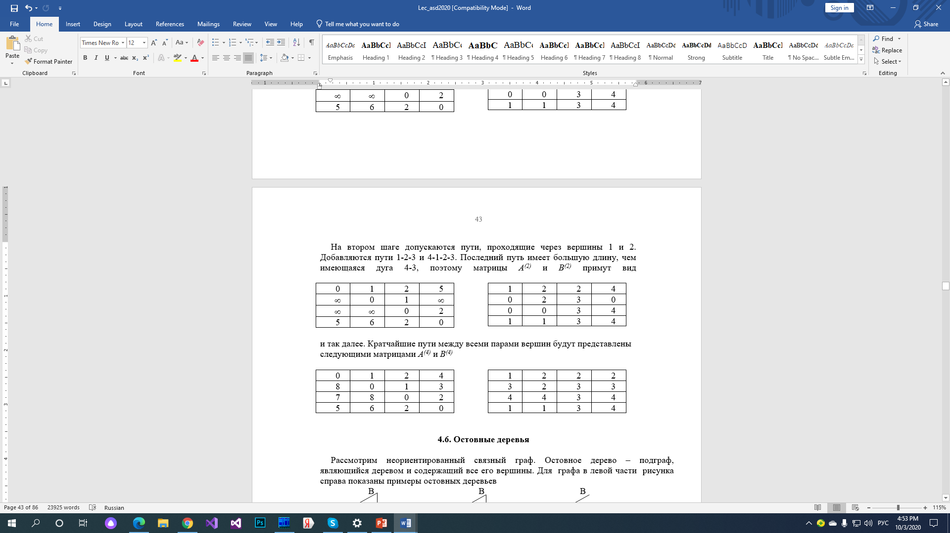
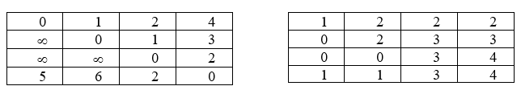
Пример по алгоритму Флойда-Уоршелла
Матрицы A⁽²⁾ и B⁽²⁾ .
Новые пути, проходящие
через вершины 1 и 2:
1-2-3 и 4-1-2-3. Изменения в a₁₃ и b₁₃, но a₄₃ и b₄₃, не меняются!
Матрицы A⁽³⁾ и B⁽³⁾. Новые пути через вершины 1, 2 и 3: 2-3-4 и 1-2-3-4. Изменения в a₂₄ и b₂₄, а также в a₁₄ и b₁₄.

Slide 7
Пример по алгоритму Флойда-Уоршелла
Итог: матрицы A⁽⁴⁾ и B⁽⁴⁾ .
Новые пути, проходящие
через вершины 1, 2, 3, 4:
2-3-4-1, 3-4-1 и 3-4-1-2.
Изменения в a₂₁ и b₂₁, a₃₁ и b₃₁, a₃₂ и b₃₂.
Кратчайший путь из вершины 1 в вершину 4. Его длина a₁₄=4. Для нахождения самого пути просматриваем четвертый столбец матрицы B.
Вторая вершина после вершины 1: b₁₄ =2. Переходим в вершину 2.
Вторая вершина на пути 2-4: b₂₄=3. Переходим в вершину 3.
Вторая вершина на пути 3-4: b₃₄=4. Пришли в конец, найден путь 1-2-3-4. Трудоемкость алгоритма Флойда-Уоршелла O(N³).
Возможны отрицательные веса, но не должно быть циклов суммарной отрицательной длины.

Slide 8
Максимальный груз
Имеется сеть автомобильных дорог. По некоторым дорогам можно проехать только в одном направлении. Матрица стоимостей A определяет для каждой дороги ее пропускную способность – максимальную массу груза, которую можно провезти по этой дороге. Найти маршрут и максимальную массу груза для его доставки из начального города S в конечный T.
Решение – модификация алгоритма Дейкстры. Временные метки D_{i} и C_{i}.
Вершине S присваивается окончательная метка ∞, остальным вершинам – временные метки -1.
Пусть i – номер последней вершины, которой присвоена окончательная метка C_{i}. Для каждой вершины j с временной меткой D_{j} находится M_{j} = min(C_{i}, a_{i j}), а затем D_{j} = max(M_{j} , D_{j}). Если значение D_{j} увеличивается, то вместе с ним сохраняется номер предыдущей вершины i.
Наибольшая из временных меток объявляется окончательной. Если k – номер этой вершины, то C_{k} = D_{k}.
Если новой окончательной метки не появилось, то пути из S в T нет.
Если T не получила окончательной метки, то i = k и переход к 2.
Конец.

Slide 9
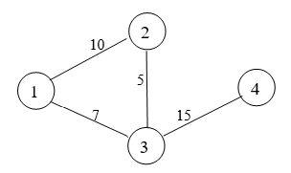
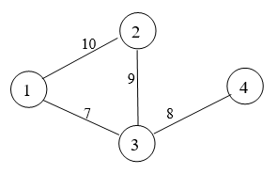
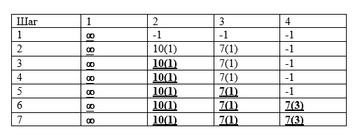
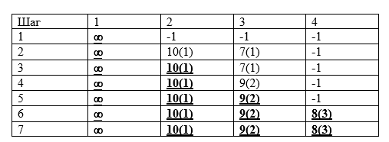
Максимальный груз
Максимальный груз из 1 в 4. Окончательные метки выделены и подчеркнуты. Формула пересчета меток: D_{j} = max(min(C_{i}, a_{i j}), D_{j}). Путь в обратном направлении.
4(3) – 3(1) – 1 или 1 – 3 – 4, вес 7 4(3) – 3(2) – 2(1) – 1 или 1 – 2 – 3 – 4 , вес 8

Slide 10
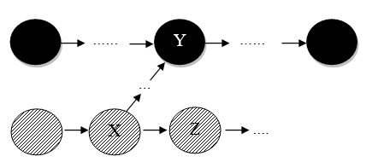
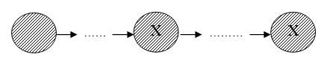
Поиск циклов
Многие практические задачи сводятся к поиску циклов – путей, начинающихся и заканчивающихся в одной и той же вершине. Элементарные циклы не содержат циклов внутри себя.
Проверка ацикличности: обход dfs. При входе в вершину красим её в серый цвет, а при выходе - в чёрный. Если при поиске в глубину встретили дугу в cерую вершину X, то эта вершина уже была – цикл, находится по предыдущим вершинам. В черные вершины не заходим. Из вершины Y ранее циклов не найдено. Сложность O(M+ N).
Поиск всех циклов из заданной вершины: проще всего поиск путей на основе dfs. Сложность O(N!).
Поиск всех циклов: перебор начальных вершин. Проблема: каждый цикл из K вершин порождает еще K-1 цикл путем выбора другой начальной вершины. Например, если путь из вершин a – b – c – a образует цикл, то циклами будут и пути b – c – a – b, c – a – b – c.
Прием: чтобы не было повторов, можно считать, что цикл начинает вершина с минимальным номером. Тогда при обходе не заходим в вершину с номером, меньшим начального.
Пример: при обходе из вершины 3 после нахождения начала 3 – 7 не рассматриваем продолжение 3 – 7 – 2, т. к. возможный цикл 3 – 7 – 2 – 3 должен быть найден при обходе из вершины 2 как 2 – 3 – 7 – 2.

Slide 11
Алгоритмы поиска кратчайших путей
Алгоритм Беллмана-Форда находит кратчайшие пути от начальной вершины до всех остальных вершин и позволяет найти цикл отрицательной длины, достижимый из начальной вершины, если такой имеется.
Алгоритм Джонсона находит кратчайшие пути между всеми парами вершин и более эффективен для разреженных графов.
Алгоритм A* использует эвристические оценочные функции, определяющие перспективные направления поиска кратчайшего пути. Вид оценочных функций зависит от предметной области.
Волновой алгоритм Ли предназначен для планарных графов.
Топологическая сортировка вершин графа позволяет получить рациональный алгоритм поиска максимальных путей сложности O(M+N) в ациклических ориентированных графах. В общем случае – только переборное решение.
Поиск k кратчайших непересекающихся путей реализуется путем запрета всех вершин найденных путей и повторения поиска кратчайшего пути.
Алгоритм Йена определяет k кратчайших простых путей, отличающихся хотя бы одной дугой.
Алгоритм Эпштейна находит k кратчайших путей, которые могут содержать циклы.
Как для одного, так и для k кратчайших путей, имеются эвристические и вероятностные алгоритмы поиска.

Slide 12
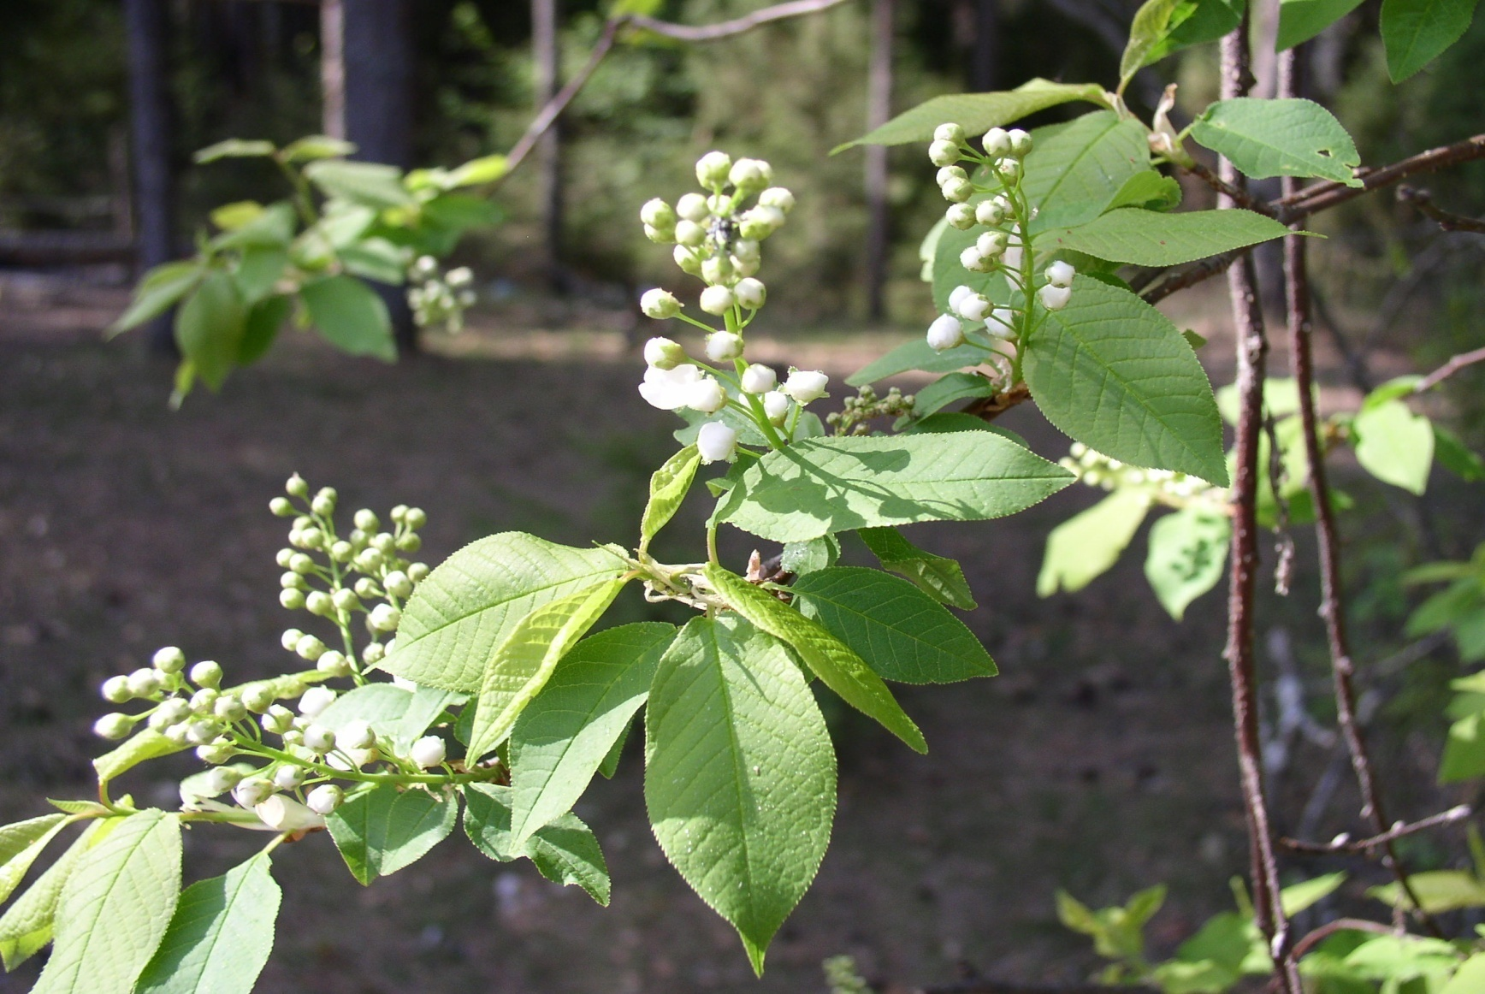
Благодарю за внимание!

